Slide 1
Кошачья двуустка.
Класс паразитических плоских червей.
Презентация Самодуровой Элины 7А класс
МОУ «Оршинская СОШ».

Slide 2
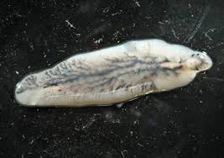
Кто является носителем двуустки? Объёмы тела паразита? В каких местах обитает? Чем опасен паразит?
Двуустка кошачья или Сибирская паразитирует в теле кошки собаки, человека и многих животных ( Диких и домашних) . Длина паразита достигает от 8 до 13 мм. Ширина Двуустки в среднем составляет 1-2мм. Наиболее характерными чертами кошачьей двуустки являются положение семенников в заднем конце тела и их розетковидная форма. Первым промежуточным хозяином двуустке служит моллюск , а вторым – рыбы. Заражение происходит, когда человек или животное поедает зараженную рыбу или когда животное ест траву, и в конце концов, когда человек или животное пьет воду из водоемов или речки. Патогенное значение О. ( Felines ) для человека несомненно , а при большом количестве паразитов летальный исход, т. к. эти паразиты буквально (высасывают ) жизнь хозяина. Паразиты распространены в восточной и южной частях Европы и бывш. СССР.

Slide 3
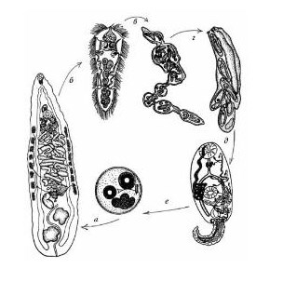
Жииооол
ЖИЗНЕННЫЙ
ЦИКЛ
КОШАЧЕЙ
ДВУУСТКИ
ЖХ

Slide 4
Обобщение. Сосальщики- класс паразитических червей, насчитывающих 4000 видов. Они паразитируют во внутренних органах позвоночных животных . У взрослых сосальщиков нет ресничного эпителия и органов зрения. Только у личинок есть глаза и эпителии выражены. У сосальщиков есть присоски: ротовая и брюшная. На самом деле у Двуусток ни 2 рта, как считали раньше, а 1. Брюшную присоску считали ртом, но это лишь орган прикрепления. Жизненный цикл сложен для сосальщиков, т.к. они размножаются половым способом и без оплодотворения. В процессе жизненного цикла сменяются несколько поколений Первое :половое, гермафродитное, паразитирующее у окончательного хозяина .Второе и третье : партеногенетических, развивающихся в промежуточном хозяине. Сложный жизненный цикл сосальщиков с разными типами размножения обеспечивает высокую плодовитость паразитов и легкому попаданию в хозяина. Тело сосальщиков листовидное, с двумя присосками.

Slide 5
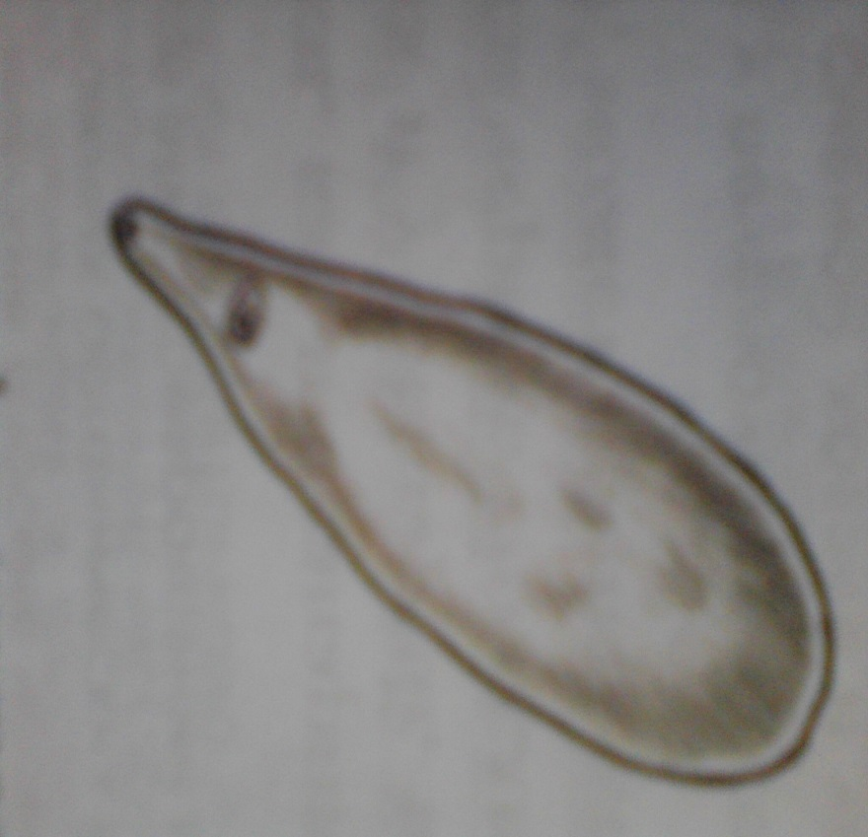
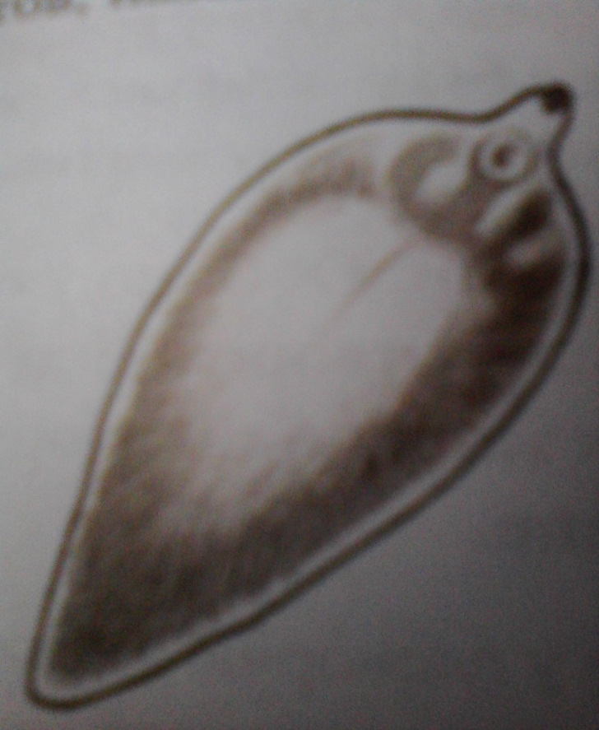
Двуустка и печеночный сосальщик. Сходства и различия строения. Слева мы видим двуустку кошачью. Справа мы видим печеночного сосальщика.
Ротовая присоска.
Ротовое отверстие.
Рот.
Брюшная присоска.
Брюшная присоска.

Slide 6
Информация взята: http//www. google .com// searhc?G s-pgp. ru/metazoa_class_10.html http/www.nrk.cross-ipk.ru/… Учебник биологии 7 класс. Автор:В.М.Константинов, В.Г.Бабенко, В.С.Кучменко.

